Slide 1
Slik skaper dere en arbeidsplass ingen ønsker å gå hjem ifra.
Oslo Universitetssykehus
Henrik Mærsk
Chief Happiness Officer
Notes:
HVORFOR KAN IKKE JOBB VÆRE GØY?
Det kan jo det om vi vil ha det til å være gøy!!
16 % er uengasjerte i jobben sin
Gallups «Q12», som primært måler hvilke ressurser og støtte medarbeiderne opplever å få: Tydelige forventninger, materielle ressurser, opplevd innflytelse, muligheter til utvikling samt støtte fra kolleger og ledere. Ressurser og støtte kan være kilder til engasjement i en eller annen form, men er neppe engasjement i seg selv.
Opp å stå øvelser.

Slide 2
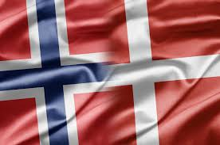
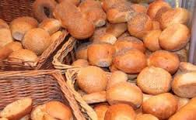
Morgenbrød!

Slide 4
Forskning
Psykologi
Sosiologi
Nevrologi Ledelse

Slide 5
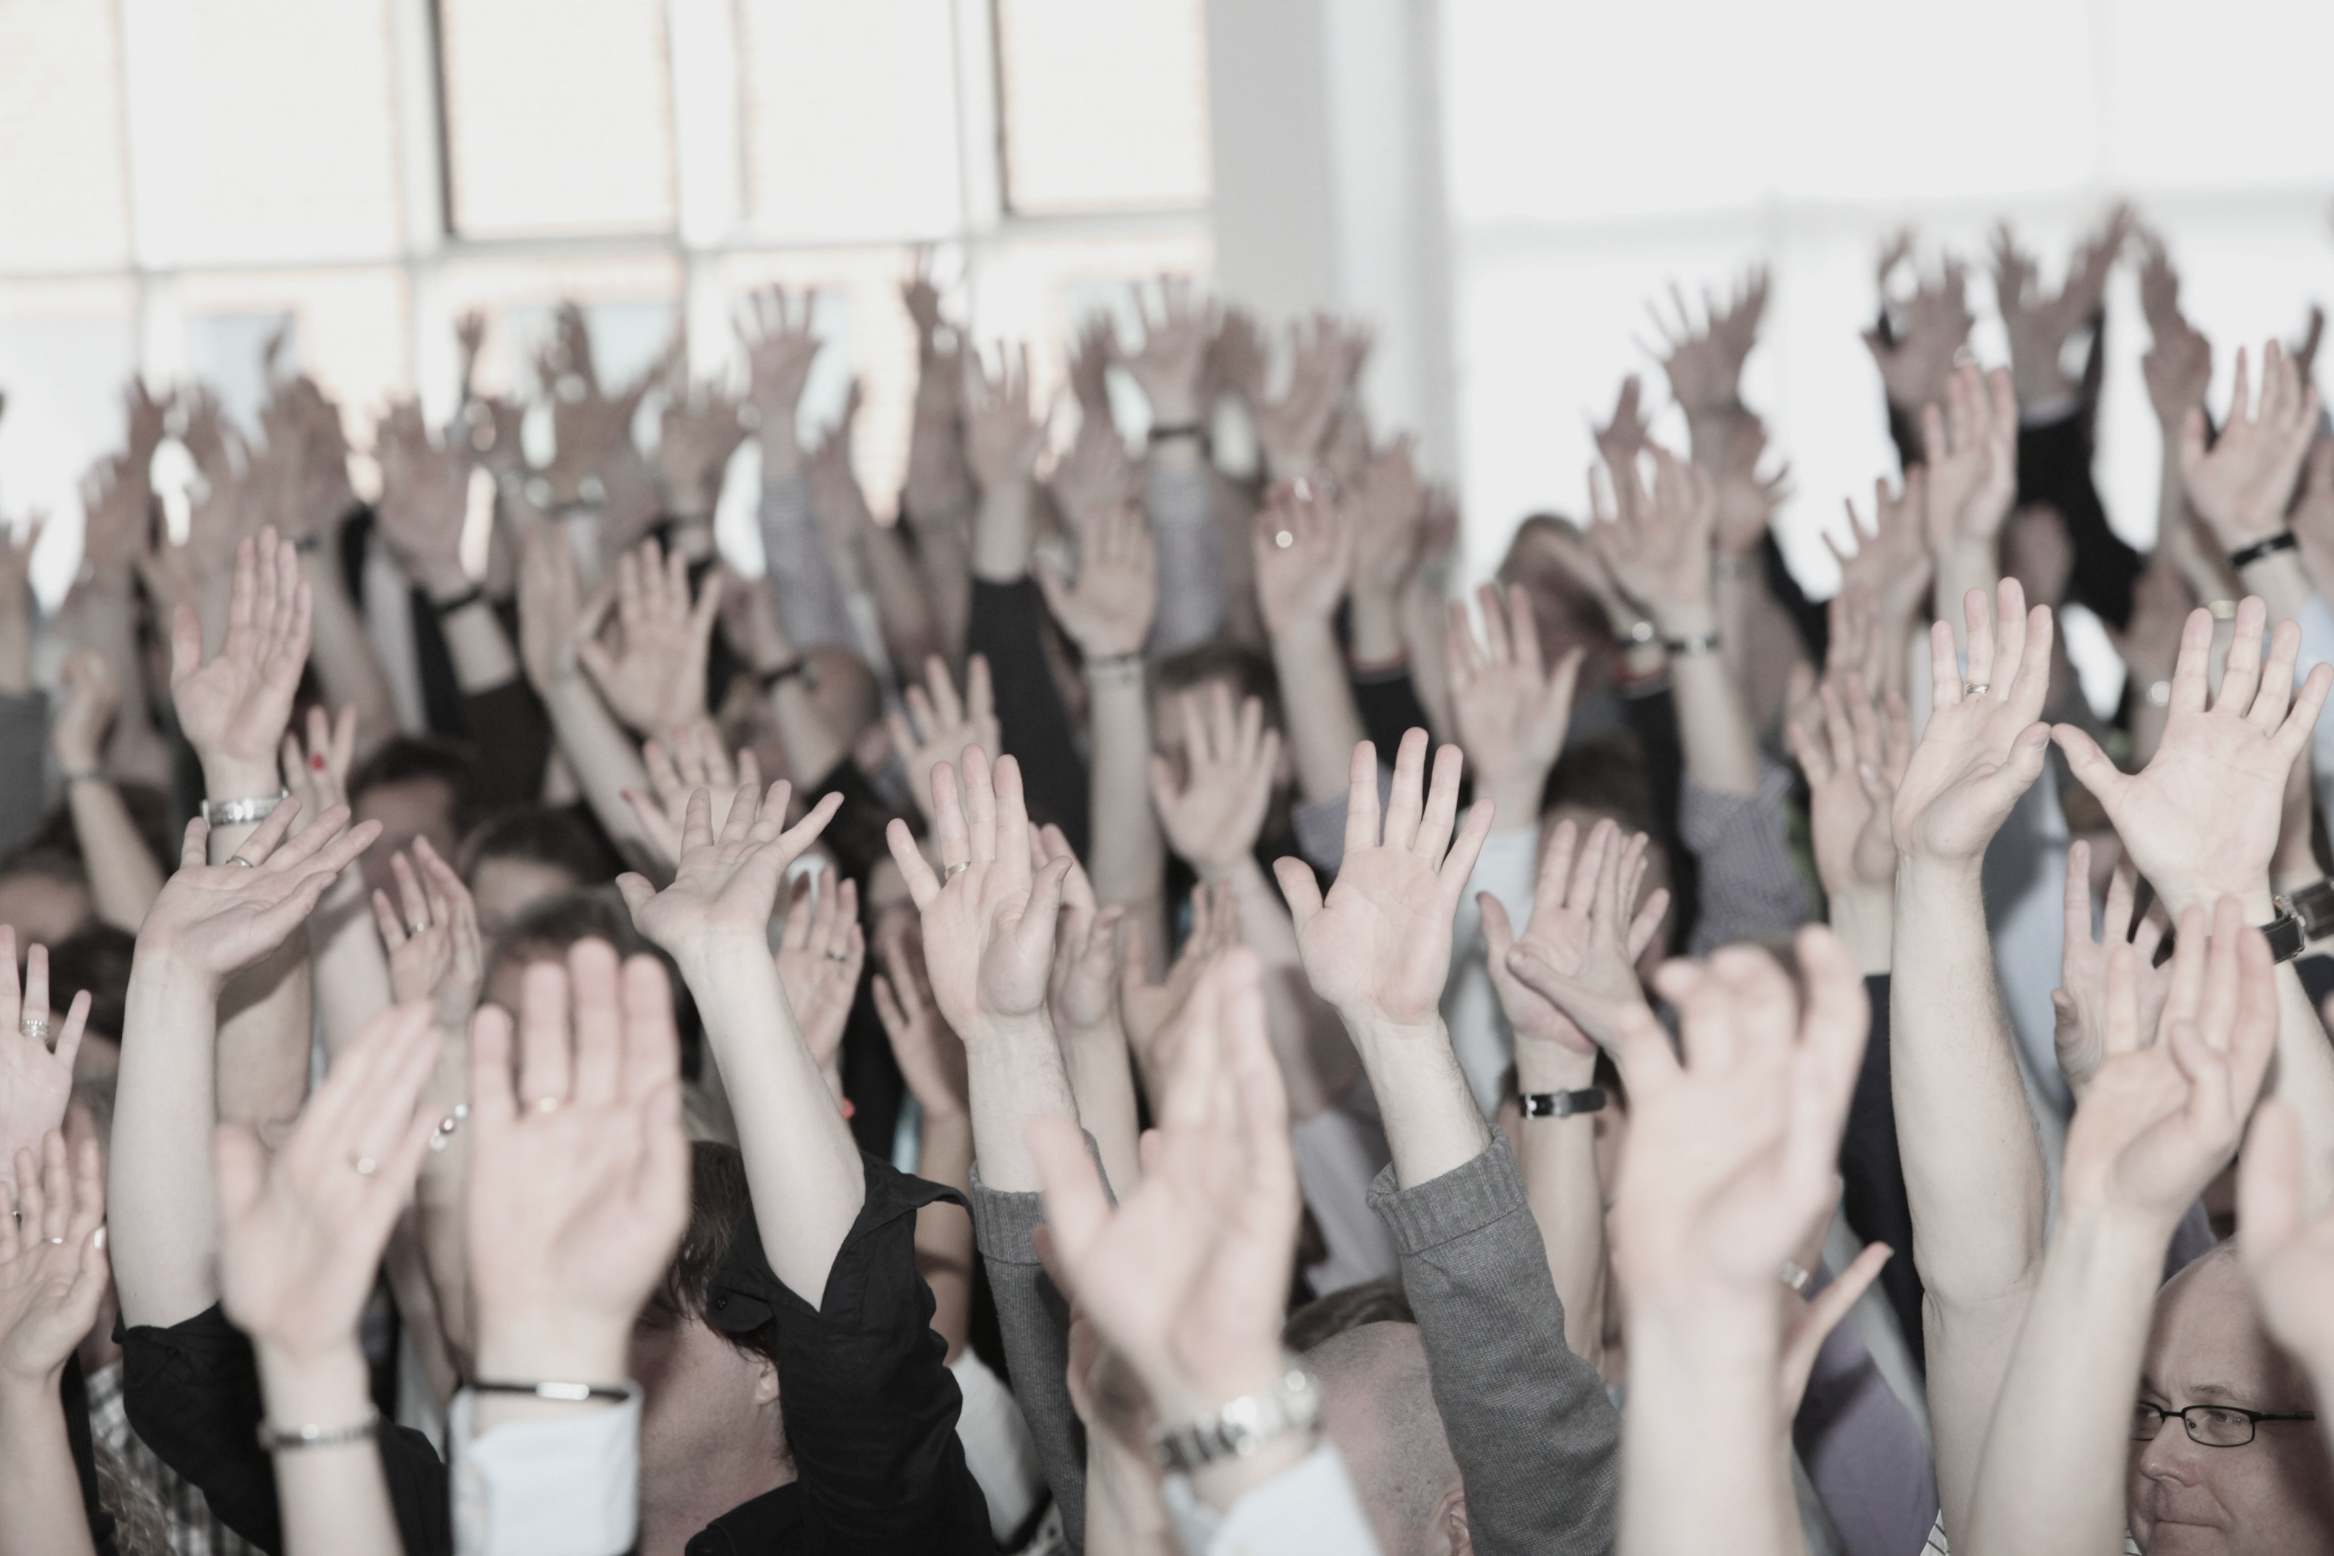
SPØR
Meg om hva som helst

Slide 6
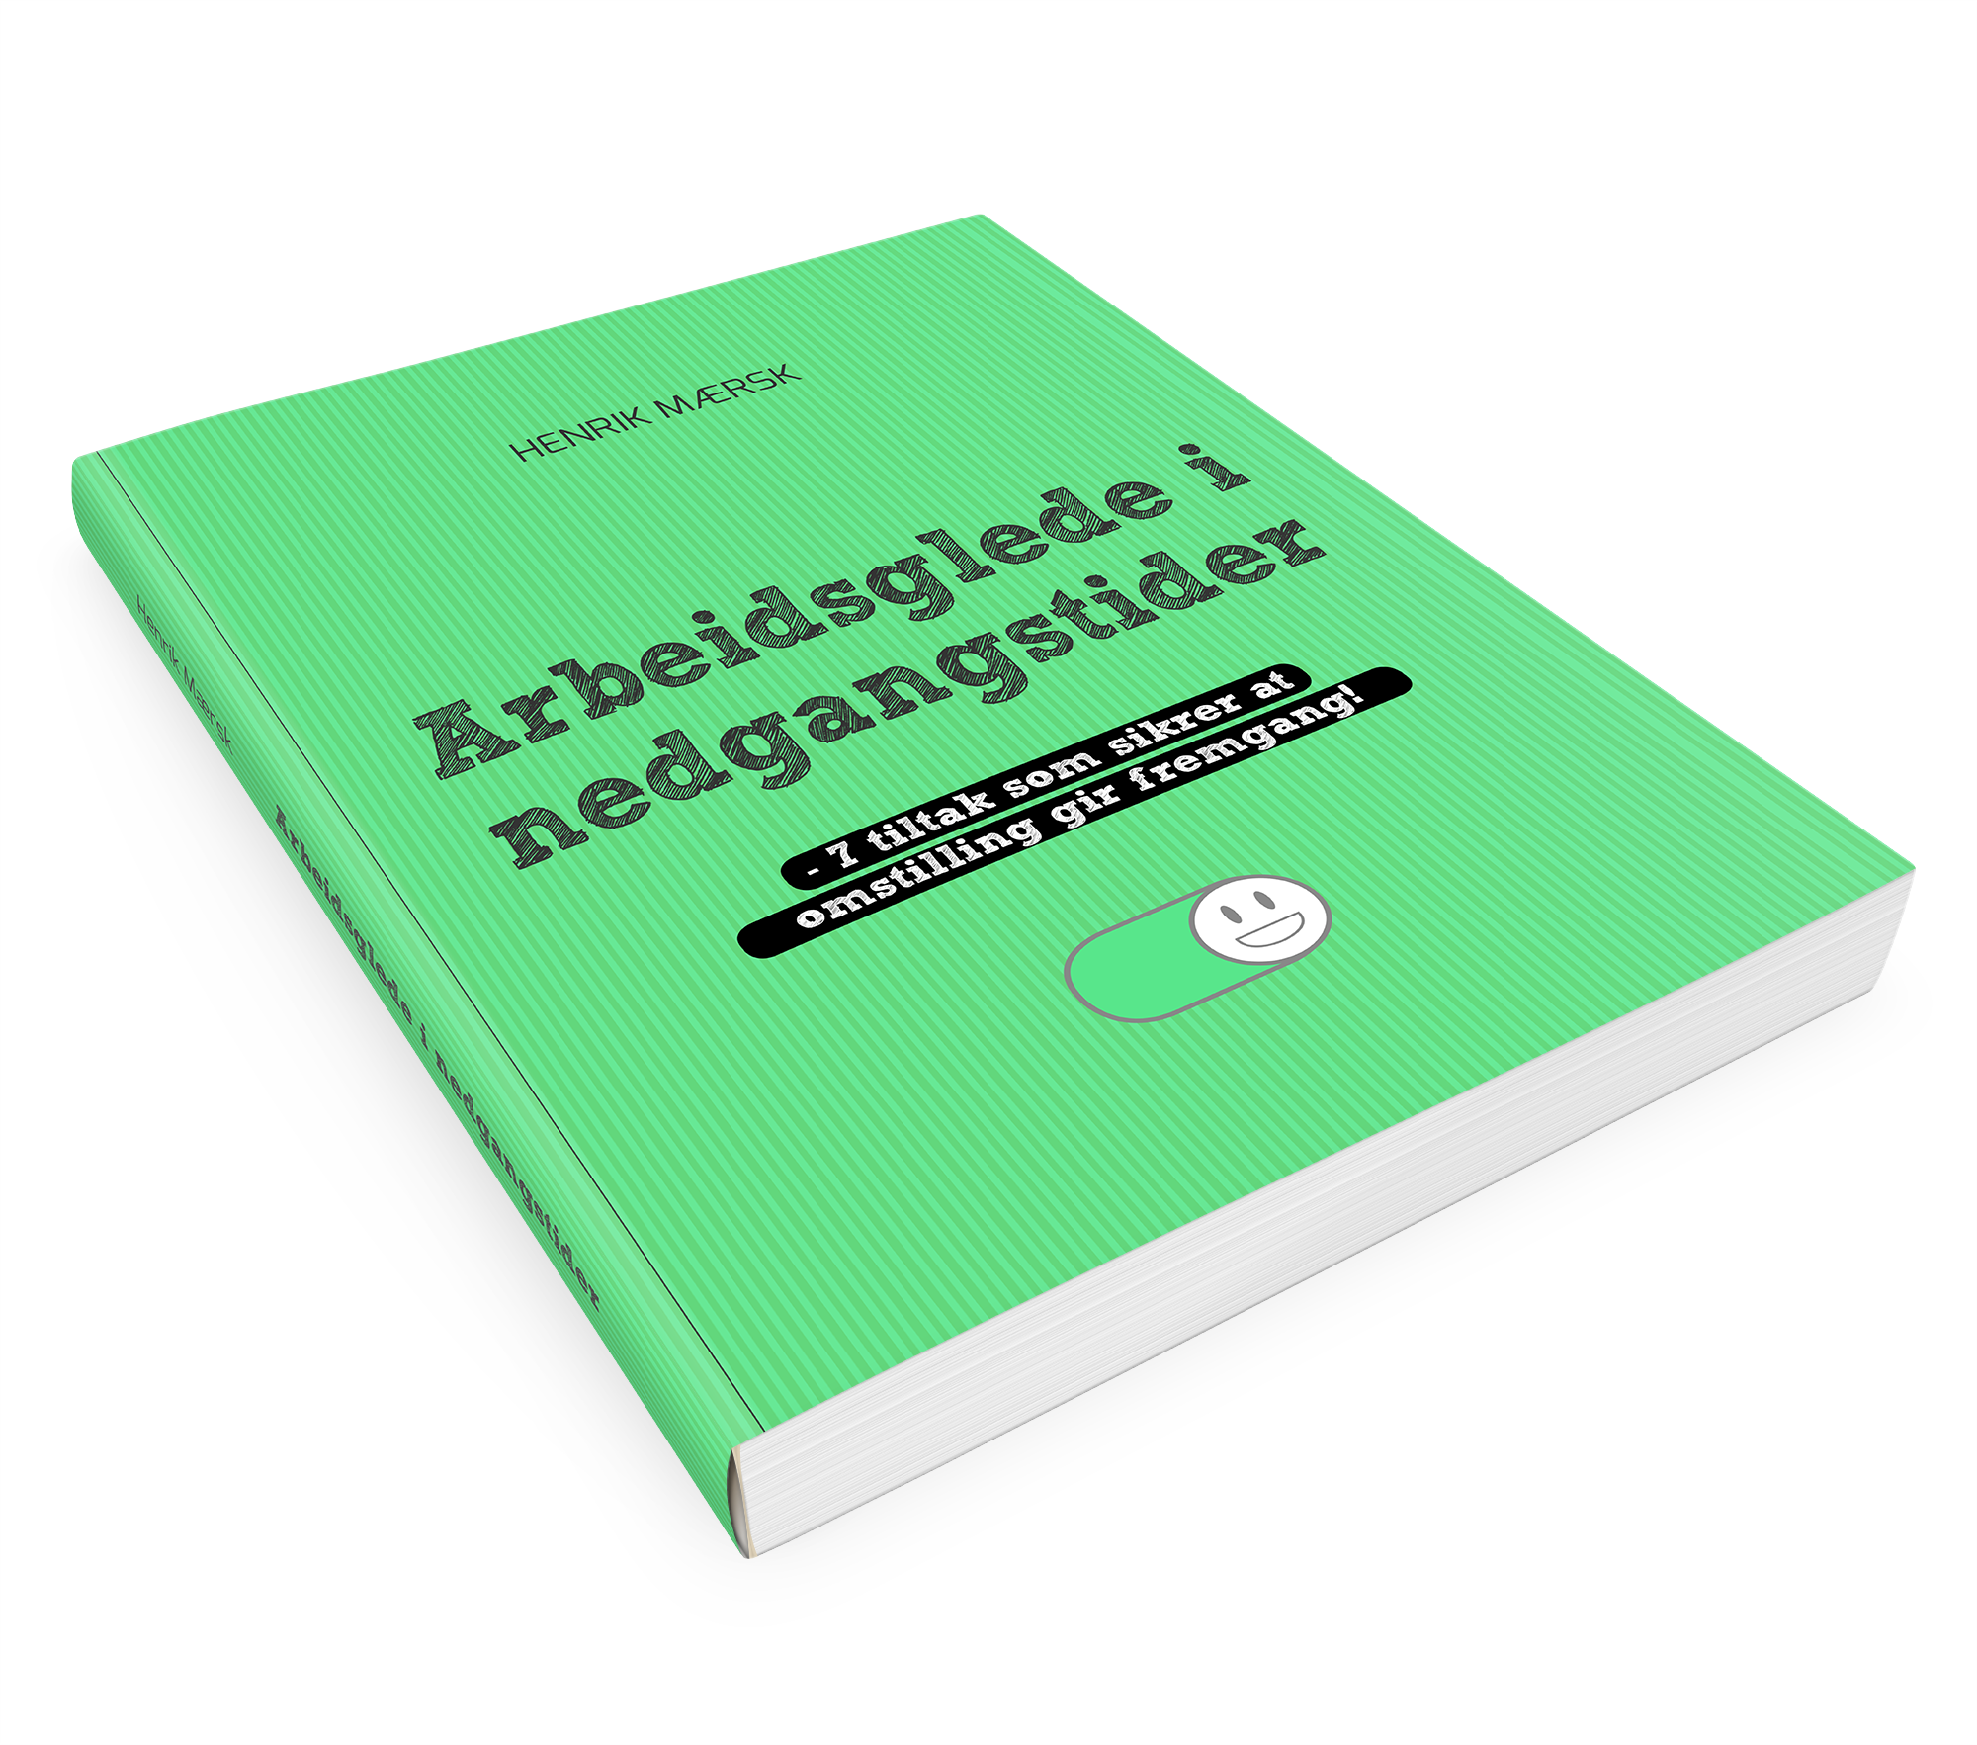
www.merefremgang.no/gratis-ebok

Slide 7
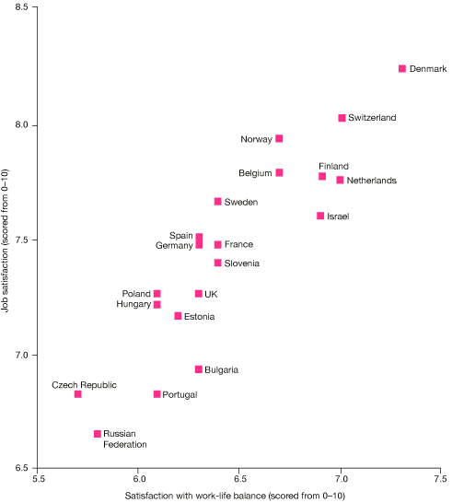
Job Satisfaction and satisfaction with work-life balance among people in paid work, by European country
Source: European Social Survey
Notes:
Hvorfor er det sånn?
Bla fordi vi har et ord for det, vi prater om det
Vi forventer det

Slide 8
過労死 (karoshi)
Death from overwork
Notes:
Japan finnes det motsatte ord faktisk………….

Slide 9
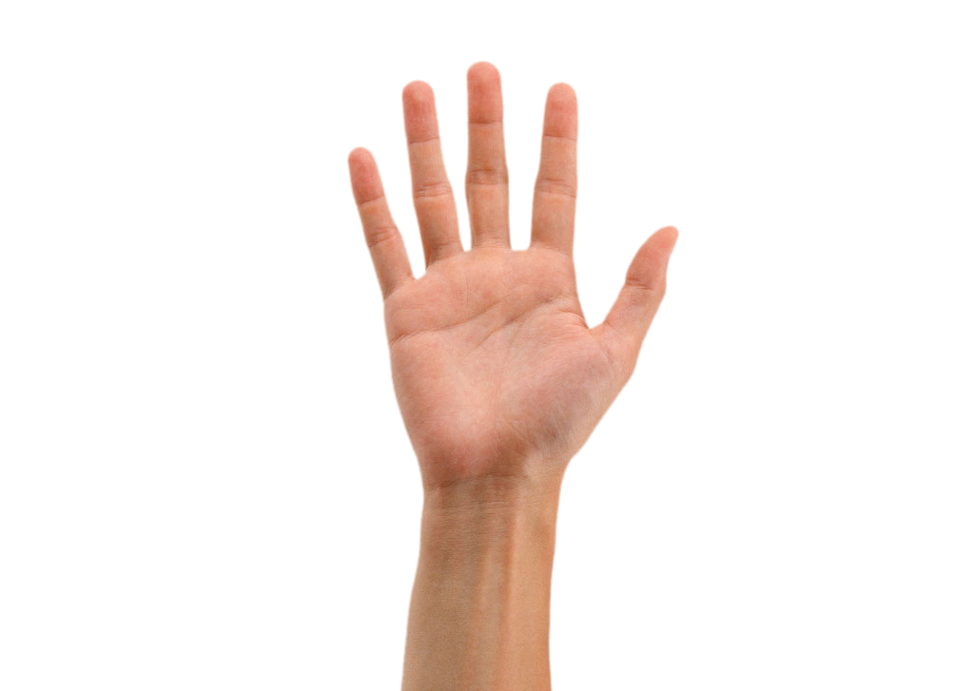
Notes:
Hvor mange av dere har prøvd å være super glad på jobben?
Hvor mange av dere har prøvd å være det motsatte, ulykkelig?
Hvor mange av dere mener det er viktig å være glad på jobben og mener det er noe du virkelig ønsker å være?
DET ER DERE IKKE ALENE OM!

Slide 10
ALLE
kan være glade på jobben!

Slide 11
Valerie’s HAPPY restroom
Notes:
DONT WORRY – PI HAPPY……….. ;-)

Slide 12
Hva er arbeidsglede?
Notes:
Opp å stå
Finn en partner NY
HVOR MANGE GÅR HJEM OG SIR; JIPPI JEG FIKK TO EPLER PÅ JOBBEN I DAG.
DE FLESTE SIR FAKTISK DET MOTSATTE; VET DU HVA, DE TROR JEG FAKTISK PÅ JOBBEN AT DE KAN GJØRE OSS MER EFFEKTIVE VED Å GI OSS EPLER OG BANANER………

Slide 13
Arbeidsglede er…
En følelse av glede du får på jobben!
Notes:
BANALT…. JA
KAN JEG FÅ ET WAAUUUW ;-)

Slide 14
Jobbtilfredshet er…
Hva du tenker om den jobben du gjør – altså jobbinnholdet!
Notes:
BANALT…. JA
KAN JEG FÅ ET WAAUUUW ;-)

Slide 15
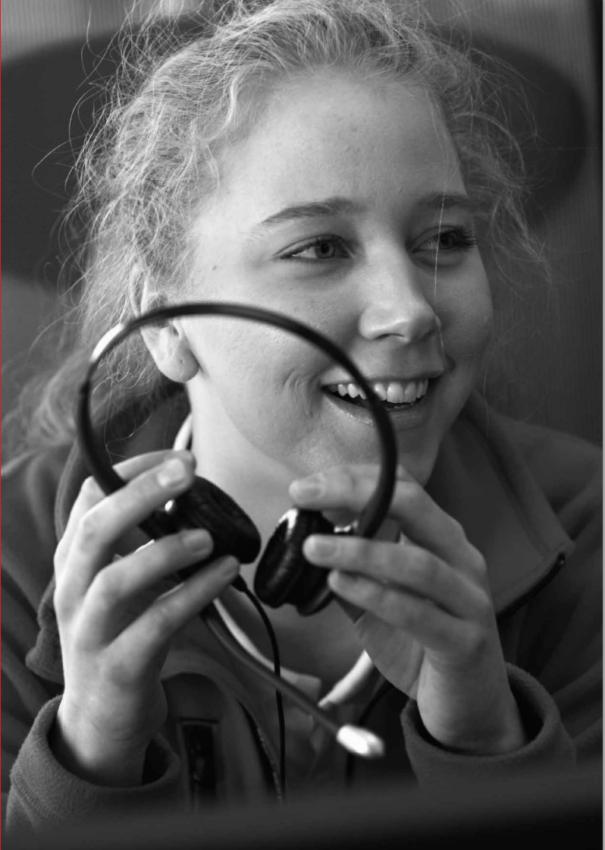
Notes:
200 MEDARBEIDERE
MANGE WORKSHOPS OVER ÅR.
NÅR HADDE DEM FØLT SEG GLAD, TAKNEMLIG OG BETYDNINGSFULL PÅ JOBB?
TSUNAMI 2004
BLE LITT SJOKKERT OVER DET. 1000ENER RINGTE INN I DEN VANSKELIGSTE SITUSASJON NOEN MENNESKER KAN STÅ I – Å MISTE NOEN ELLER ALT!
HVORFOR: DE KUNNE HJELPE HVOR DET GAV MEST MENING…..
ALDRI ARBEIDET MER, ALDRI SÅ LENGE………
ALT I HVERDAGEN AV SMÅ PROBLEMER FORSVANT SJOVT NOK……
ALLE HJALP, LEDERE OG MEDARBEIDERE STOD SAMMEN…..

Slide 16
Hva gjør deg glad på jobb?
Notes:
Opp å stå
Finn en partner NY
HVOR MANGE GÅR HJEM OG SIR; JIPPI JEG FIKK TO EPLER PÅ JOBBEN I DAG.
DE FLESTE SIR FAKTISK DET MOTSATTE; VET DU HVA, DE TROR JEG FAKTISK PÅ JOBBEN AT DE KAN GJØRE OSS MER EFFEKTIVE VED Å GI OSS EPLER OG BANANER………

Slide 17
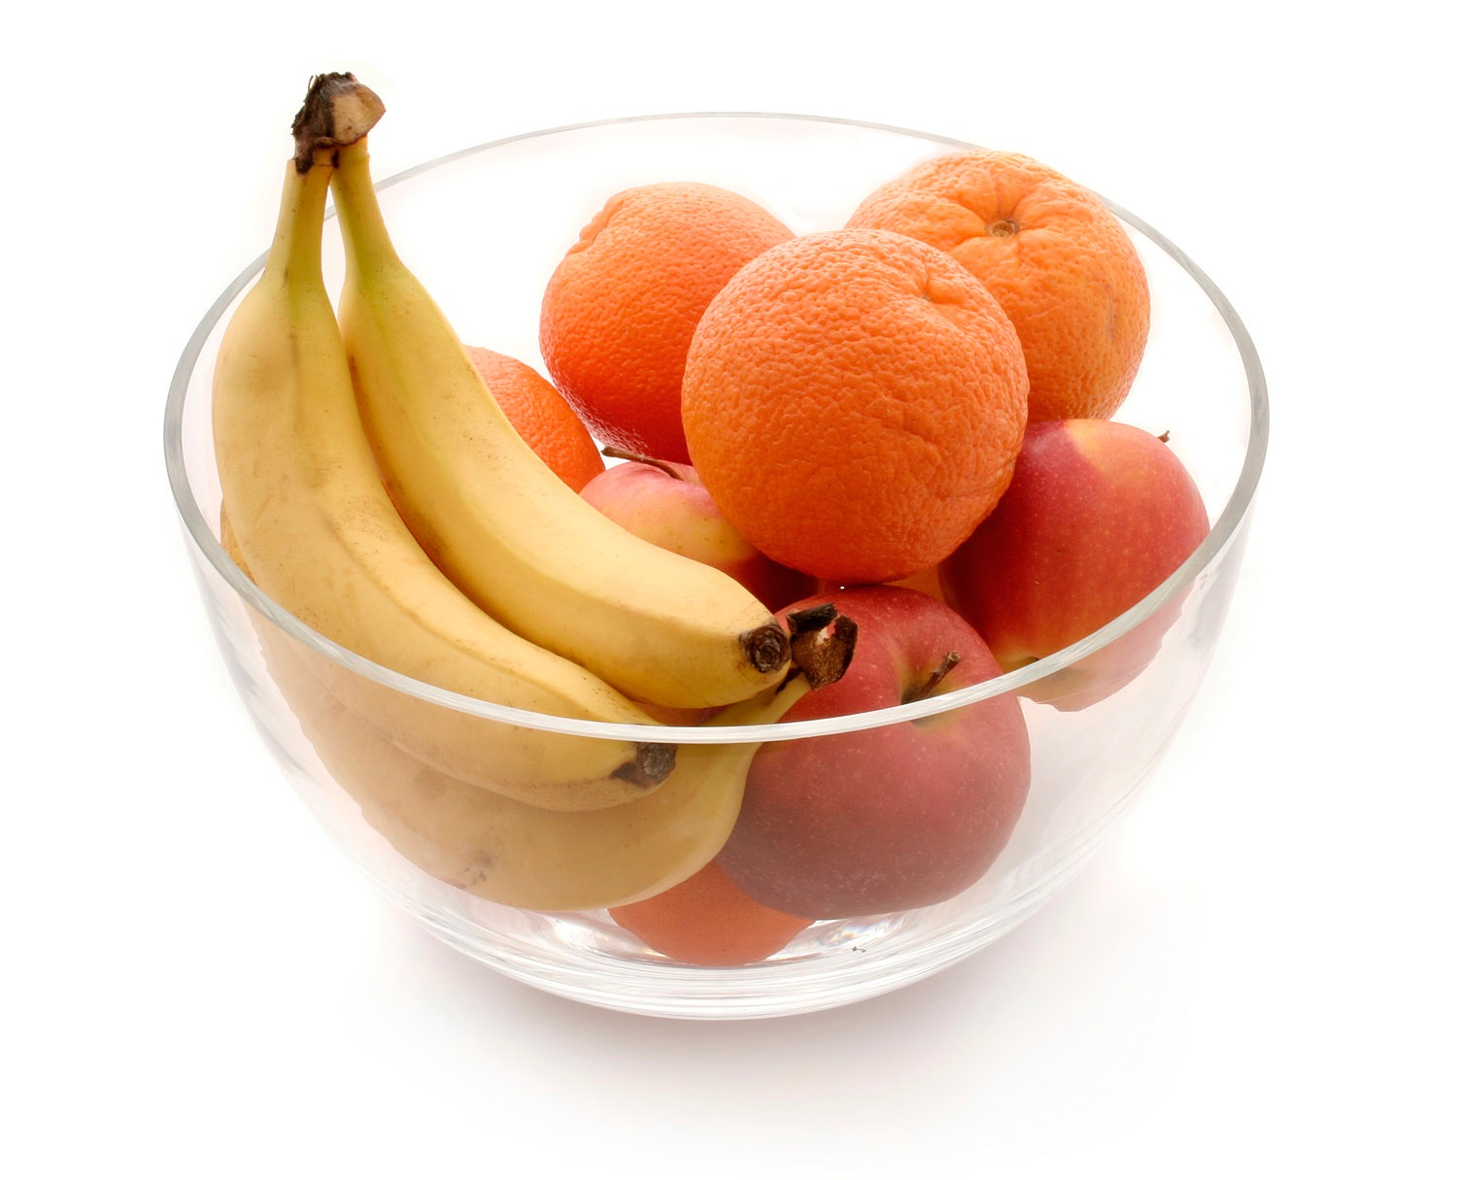

Slide 18
Fortell meg om en av dine beste
opplevelser på jobben.
En som gjorde deg veldig glad!
Notes:
Fortell om en av dine beste opplevelser på jobben – en som gjorde deg veldig glad.
EN STILLER SPØRSMÅLET OG DEN ANNEN HAR 1 MINUTT TIL Å SVARE – OG OMVENDT…..
Den med de minste sko, laveste hus nummer, kortest hår, først bursdag, etc… STARTER
EN SPESIFIKK OPPLEVELSE! DET SKAL VÆRE DETALJERT…..
HUSK HISTORIEN FOR VI SKAL BRUKE DEN IGJEN SENERE…………
OM LITT SKAL VI SNAKKE OM HVA SOM GJØR OSS GLADE PÅ JOBBEN – OM DET IKKE ER FRISK FRUKT?
Retelling gjør deg glad igjen…
Husk på historien du skal bruke den om en liten stund
HVOR MANGE AV DERE FANT DET VANSKELIG Å FINNE DENNE HISTORIE?
YUP

Slide 19
Resultater
Notes:
At du føler du gjør en forskjell på jobb! At det du levere faktisk brukes til noe og at du vet om det!
De små seire….

Slide 20
Gode resultater:
Resurser
Frihet
Mening
Feedback
Notes:
ØVELSE I FEEDBACK
Finn en som du VET har gjort en fantastisk jobb og gi en high five. YOU ROCK. DU ER FOR COOL.
VÆR ÆRLIG OG TROVERDIG!!!!!!
Å SLÅ I RUMPEN FUNGERE I SPORT – PÅ ARBEIDSPLASSER KAN DE SKAPE TRAKASERINGSAKER…………….

Slide 21
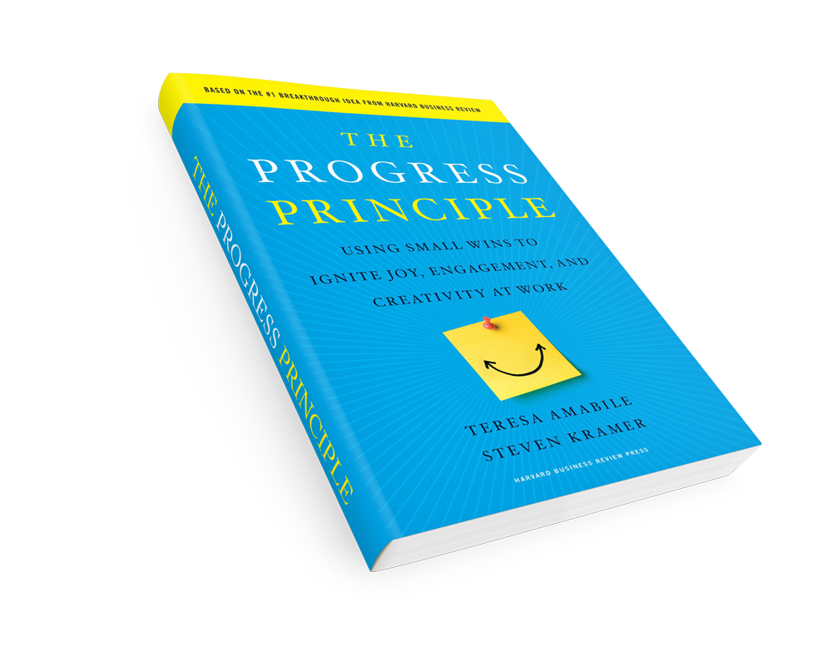
Notes:
IKKE KUN VIS DE STORE SEIRE OG RESULTATER
HUSK HVERDAGEN!!!!!!!!
DET ER DE SMÅ SEIRE SOM GIR DEN STØRSTE GLEDEN

Slide 22
Relasjoner

Slide 23
God Morgen
Notes:
ER DERE FLINKE PÅ Å SI GODMORGEN TIL HVER ANDRE?
OPP Å STÅ
NIVÅ 1: Når noen brummer god morgen og den annen brummer tilbake – Kunne like godt ha sakt: GÅ VEKKK
NIVÅ 2: Når du kommer inn på jobb og ser ned i bakken eller vekk og sir god morgen
NIVÅ 3: Når du ser folk i øynene og sir god morgen
NIVÅ 4: Når du kommer på jobb og sir god morgen og tillegger, ex., hvordan var din helg, hvordan går det med barnet som var syk, etc…..
NIVÅ 5: Når du kommer på jobb og sir god morgen og rører ved hverandre. Klem, high five, gi hånd, etc…
Ta bilder her på NIVÅ 4 og 5.

Slide 24
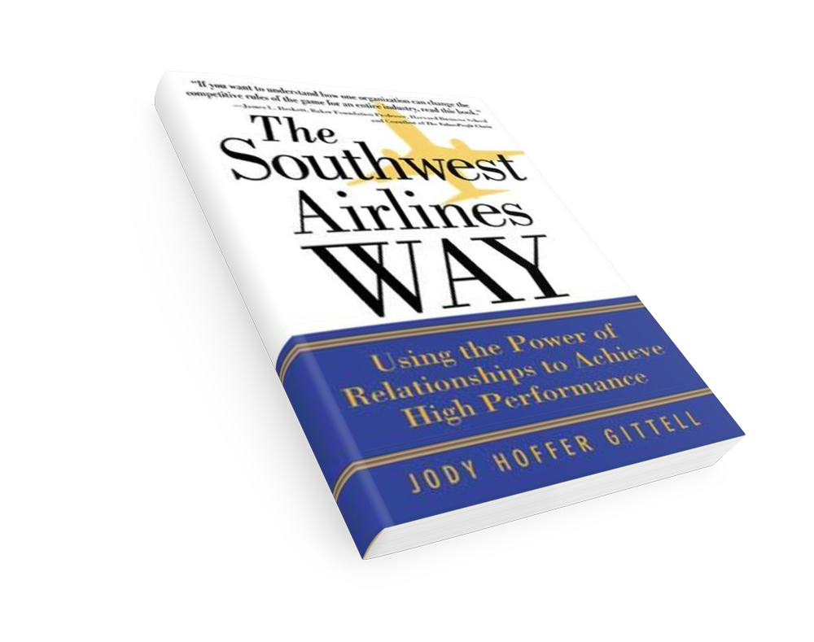
Notes:
Kroppsspråk – Bruk det med sunn og fornuft og hva som FØLES godt!!

Slide 25
Resultater
Relasjoner
Notes:
Så hva kommer arbeidsglede til slutt ned til?
1?
2?
Få evt folk til å råpe eller noe. Skap energi…………

Slide 26
Travelhet
Notes:
From Jerusalem to Jericho, 1973, men er lavet flere ganger siden da med samme resultat.
Undersøkelsen viser hva travelhet gjør med oss.
Princeton universitetet, New Jersey der de utdanner prester.
En og en kom de inn. Ble fortalt at de skulle forberede en tale. Et panel satt i det annet rom og skulle høre talen.
Litt tid alene til forberedelse.
Forskeren kom og sa nå er det tid: Denne beskjed ble gitt på 3 ulike måter.
Gå til den annen bygning via fortorvet og gi dem som venter talen din
….. Og forresten er vi litt på etterskudd så om du kan forte deg litt vil det være flott
…. Du må springe over ditt for vi er 10 min på etterskudd. FORT deg.
Der er ikke noe panel, ikke noen tale.
Den egentlig oppgave er på fortorvet. Der en skuespiller er skadet og trenger hjelp. Det reele spørsmålet er: Hvor mange hjalp?

Slide 27
Prøv å fortell meg om et tidspunkt der du hadde det travelt på jobben, hvor du samtidig var GLAD.
Notes:
Partner up………….. NY igjen…..
Få eksempler opp………..

Slide 28
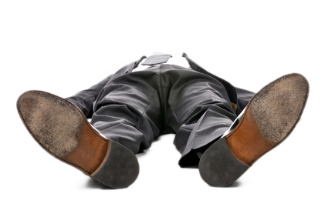
Notes:
From Jerusalem to Jericho, 1973, men er lavet flere ganger siden da med samme resultat.
Undersøkelsen viser hva travelhet gjør med oss.
Princeton universitetet, New Jersey der de utdanner prester.
En og en kom de inn. Ble fortalt at de skulle forberede en tale. Et panel satt i det annet rom og skulle høre talen.
Litt tid alene til forberedelse.
Forskeren kom og sa nå er det tid: Denne beskjed ble gitt på 3 ulike måter.
Gå til den annen bygning via fortorvet og gi dem som venter talen din
….. Og forresten er vi litt på etterskudd så om du kan forte deg litt vil det være flott
…. Du må springe over ditt for vi er 10 min på etterskudd. FORT deg.
Der er ikke noe panel, ikke noen tale.
Den egentlig oppgave er på fortorvet. Der en skuespiller er skadet og trenger hjelp. Det reele spørsmålet er: Hvor mange hjalp?

Slide 29
Hvor mange hjalp?
Notes:
ØVELSE: Hvor mange hjalp? Snakk med personen ved siden av deg og ta et kvalifisert gjett…..
HISTORIE:
Forberede tale
3 ulike oppgaver
Over i ny bygning
Komiker på fortovet
Tale om medfølelse……….
TALEN VAR OM MEDFØLELSE!!!!!!!!!!!!

Slide 30
Article:
From Jerusalem to Jericho: A study of situational and dispositional variables in helping behavior.
Darley, John M.; Batson, C. Daniel
Journal of Personality and Social Psychology, Vol 27(1), Jul 1973, 100-108. doi: 10.1037/h0034449

Slide 31
HVORFOR
betyr det noe?

Slide 32
Arbeidsglede er bra for deg!

Slide 33
Tid
Helse
Livet
Suksess
Notes:
TID: Vi bruker mer tid på jobben enn vi bruker på Venner, Hobby, Familie – TIL SAMMEN
1) Sove – 2) Jobben – 3) TV
HELSE: WHO - depresjon 4 største sykdom nå – 2020, 2 største og 2030 største….!!!
LIVET: Mann, kone, kjæreste
Gode venner – Meningsfull jobb
Positiv psykologi
Leve i et godt forhold - Ha et godt forhold: Menn i et godt forhold lever 6,5 år lenger – Kvinner 2,5…….!!!!!!!!!!!
Ha gode venner – Ikke 750 på FB!
Et godt og meningsfullt arbeidsliv. Ikke stor lønn men meningsfullt………
Hvis du er glad på jobben blir du mer suksessfull….
SUKSESS:
For mange er suksess = arbeidsglede og det kan være sant. Studier viser dog at arbeidsglede gir deg opp mot 5x mer suksess!!

Slide 34
Articles
The relationship between job satisfaction and health: a meta-analysis
E. B. Faragher, M. Cass & C. L. Cooper
(Occup. Environ. Med. 2005;62;105-112, doi:10.1136/oem.2002.006734)
A meta-analysis of the relationships between individual job satisfaction and individual performance
M. M. Petty, Gail W. McGee & Jerry W. Cavender
(Academy of Management Review, 1984, Vol. 9, No. 4)
A meta-analytic examination of the relationship between job satisfaction and subjective well-being
Nathan A. Bowling, Kevin J. Eschleman & Qiang Wang
(Journal of Occupational and Organizational Psychology
- Volume 83, Issue 4, pages 915–934, December 2010)

Slide 35
Arbeidsglede gjør deg mer suksessfull
Mer produktiv
Mer kreativ
Mer hjelpsom
I stand til å gi bedre service
Mer fokusert på kvalitet
Bedre team-players
Mer åpen
Mer sympatisk
Mer empatisk
Mer motstandsdyktig
Mer salg
Mer optimistisk
Mer motivert
Mer engasjert
Mer energi/energisk
Lære fortere
Bedre leder

Slide 36
Articles
Well-being in the workplace and its relationship to business outcomes
James K Harter, Frank L Schmidt & Corey L M Keyes
The Benefits of Frequent Positive Affect: Does Happiness Lead to Success?
Sonja Lyubomirsky, Laura King & Ed Diener
(American Psychological Association, 2005)

Slide 37
Books
The happiness Advantage
Shawn Achor
Crown Business, 2010
ISBN: 978-0307591548
The Service Profit Chain
James L. Heskett, W. Earl Sasser Jnr, Leonard A. Schlesinger
Simon & Schuster, 1997
ISBN: 978-0684832562

Slide 38
HVORDAN
skaper man gladere arbeidsplasser?
Notes:
Så langt har vi sett på:
Hva arbeidsglede er som er din følelsesmessige tilstand på jobben
Hva som gjør oss glade, resultater og relasjoner
Hva som gjør oss triste
Hvorfor arbeidsglede er så godt for ALT i organisasjonen
NÅ det VIKTIGSTE – HVORDAN kan dere her hos NOKAS skape en glad arbeidsplass?
Mange laver nye verdier og endre på alt mulig.
Jeg tror ikke på det!!

Slide 39
Arbeidsglede er noe vi gjør!

Slide 40
Stopp
negativ oppførsel/atferd

Slide 41
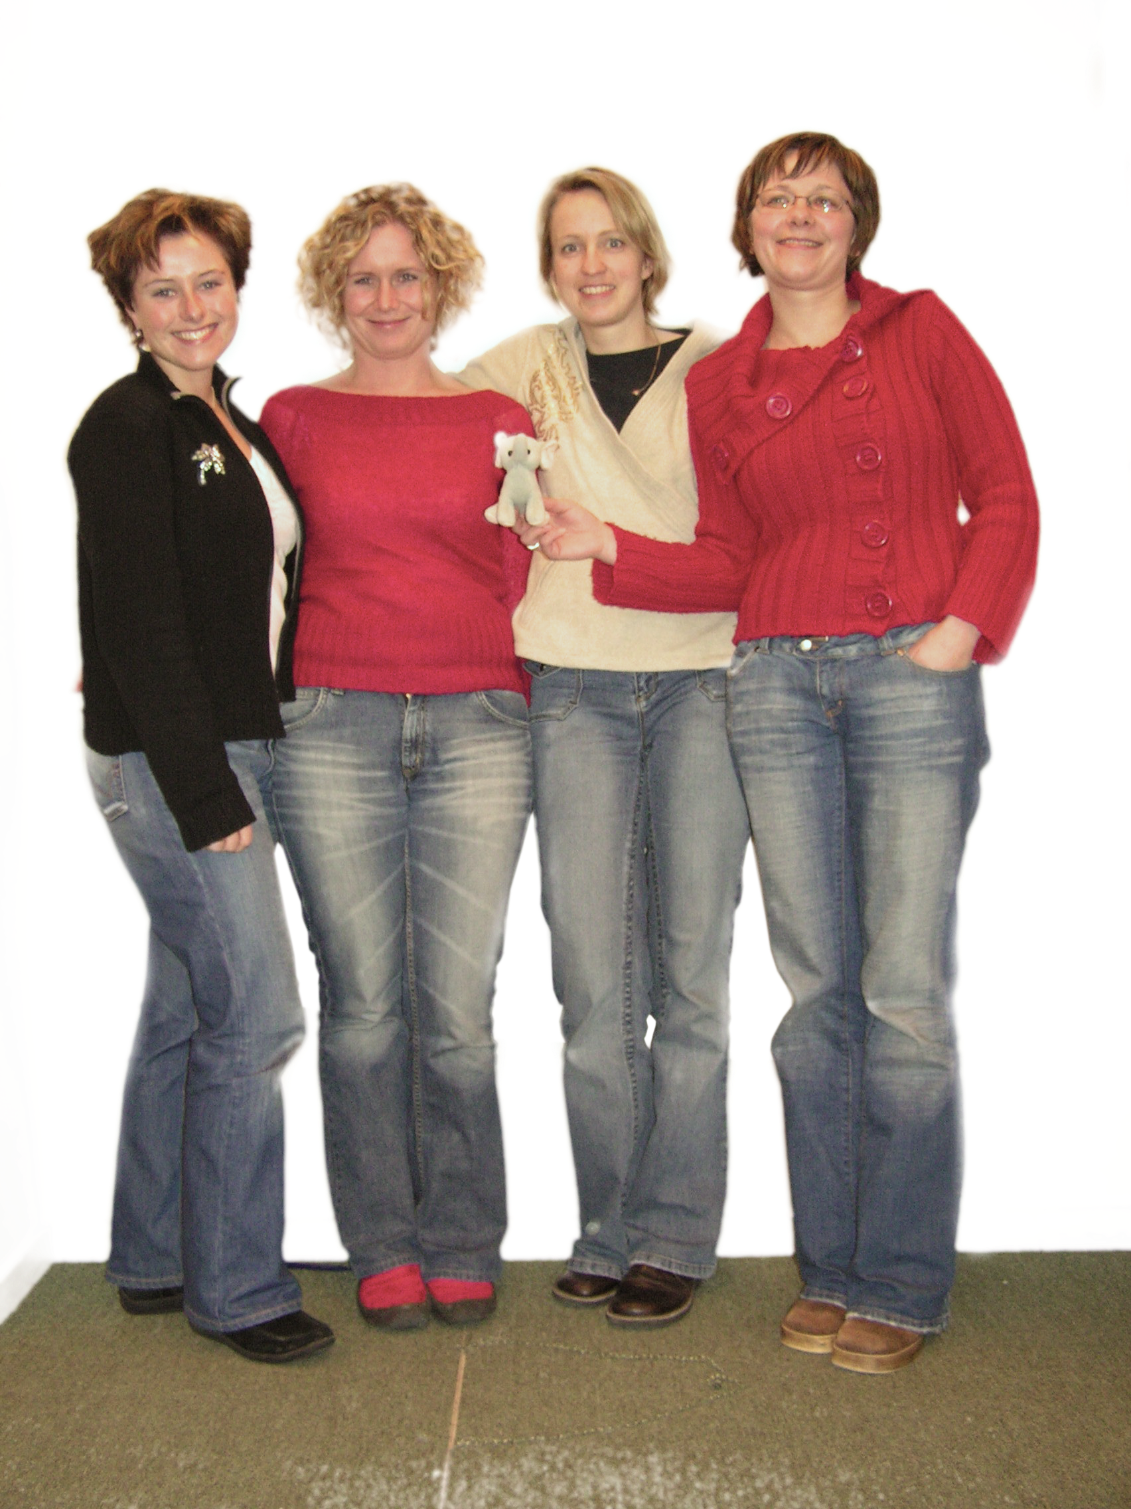
Notes:
Sykepleiere på et dansk hospital
Nyutdannede
Startet å jobbe i et team med DÅRLIG arbeidsmiljø
Syting og klaging x 1000
VI MÅ GJØRE NOE – Hvis dette er arbeid vi vil studere igjen.
Inviterte hjem til grilling – snakket om alt og ingenting – BYGGEDE RELASJONER!!!!!!!!!!!!
Elefant ordenen. Fineste orden i dk du får av dronningen. Den er i gull!
Den orden innførte de. Du fikk den når du gjorde noe bra for resultatene og for relasjonene.
Førte log-bok
Alle som gikk med elefanten ble spurt. Wow hva har du gjort? Dette gav glede igjen for nå måtte du fortelle hva du hadde gjort. Dobbel bonus….
Dette endret måten de pratet på og hva de pratet om. De gjorde mange ting før også, men nå pratet de om dem. De gode tingene………

Slide 42
Notes:
De gjorde NOE. De ventet ikke og de aksepterte ikke å bli en del av miljøet som det var men de ønsket å jobbe der og være glade og gjøre en forskjell……..
DO DO DO DO

Slide 43
Ta ansvar for din arbeidsglede
Notes:
Hva gjør deg glad?
Hva gjør deg ulykkelig?
Du må kjenne deg selv.

Slide 44
MEG tid
Notes:
Vi gjør faktisk en positiv forskjell for x y og z
SOS historie om Tsunamien….
Odense hospital tannlege etter et år, ferdig…. Tannrekonstruksjon – Det øyeblikk vi er ferdige etter 1 år og bandasjen går av til et helt nytt ansikt……….
HVORFOR er det viktig?

Slide 45
Vær glad og optimistisk selv!
Notes:
Vis det i tillegg…. Å være glad er også å være profesjonell!!
EMOSJONELL SMITTE….. Dårlig humør vs. Godt humør….

Slide 46
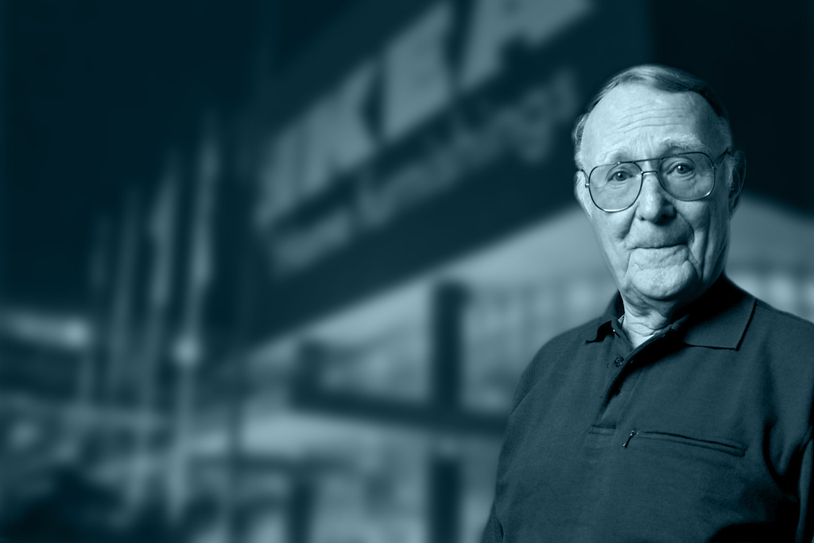
Arlette Bentzen
“Work should always be fun for all colleagues. We all only have one life. A third of life is work. Without fun work becomes hell.”
- Ingvar Kamprad, IKEA
Kom til Arbejdsglæde nu i 2010
Rejsekonsulent, souschef, selvstændig.
Danseinstruktør, skiløber, yogafan og musikelsker.
Notes:
Ikea vil at folks liv skal bli litt gladere og det gjennom glade ansatte………

Slide 47
Husk 3
Gode ting
hver dag
Notes:
Negativity bias
Fra positiv psykologi.
SKRIV det gjerne ned…….. Lav en tavle, en stor vegg på kontoret, da leser du det også neste dag.
Gjør du dette i to uker viser undersøkelser at du er mye gladere i de neste 3 måneder. VILT ikke……….
Dette er jo så latterlig simpelt – Yup det er det. MEN DET VIRKER som F…

Slide 48
Uventet vennlighet
Notes:
Kom med en kopp kaffe også uten de har spurt.
Finn ut av hva andre digger – i TAKE 5 – og bruk det. Gi dem små ting. Gjør dem glade!!
Noen som gjør dette?
Andre måter å gjøre det på? Erfaringer?

Slide 50
Ros og anerkjennelse

Slide 51
1. Anerkjennelse føles godt 2. Ros viser at jobben vi gjør er viktig og at vi gjør en forskjell 3. Ros skaper bedre relasjoner
Notes:
Barbara Frederickson – Broaden and Build, positive følelser
Ros forsterker
Undersøkelse: Mangel på ros og anerkjennelser er den største arbeidsglede dreper. 37% svarte det

Slide 52
Hva gjør ros ved oss i en arbeidssituasjon?
Notes:
HARVARD BUSINESS SCHOOL
undersøkelsen ble deltakerne bedt om å løse forskjellige kreative oppgaver. Rett før de gikk i gang, leste halvparten av deltakerne en beskjed, fra en kollega eller en venn, som beskrev en situasjon hvor forsøkspersonen levde opp til sitt aller beste.

Slide 53
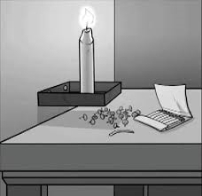
3 min.
https://www.ted.com/talks/dan_pink_on_motivation?utm_source=tedcomshare&utm_medium=referral&utm_campaign=tedspread
https://en.wikipedia.org/wiki/Candle_problem
Notes:
The puzzle of motivation
De som leste positive utsagn om seg selv klarte seg langt bedre, var mer kreative i deres tilnærming og var også vesentlig mindre stresset enn kontrollgruppen. For eksempel hadde deltakerne tre minutter på å løse Dunckers stearinlys-oppgave (en klassisk oppgave i kreativ problemløsning).

Slide 54
«Du er ikke redd for å være intelligent. Du er en vidunderlig rollemodell for alle de kloke og velformulerte kvinnene i verden, fordi du viser dem at det er helt OK å være klok og å la andre se det. Jeg kan huske en gang hvor du vant en diskusjon i undervisningen og det inspirerte meg.»
Notes:
De som leste positive utsagn om seg selv klarte seg langt bedre, var mer kreative i deres tilnærming og var også vesentlig mindre stresset enn kontrollgruppen. For eksempel hadde deltakerne tre minutter på å løse Dunckers stearinlys-oppgave (en klassisk oppgave i kreativ problemløsning).
51 prosent av deltakerne som hadde fått ros, løste oppgaven, mens kun 19 prosent av de øvrige lykkes med det samme. Denne undersøkelse (og mange andre) viser at ros på jobben ikke bare gjør oss gladere, men også mer produktive, mer kreative, mer motiverte og mindre stresset.

Slide 55
51 %
VS.
19 %
Harvard Business School «How Best-Self Activation Influences Emotions, Physiology and Employment Relationships»,
Notes:
De som leste positive utsagn om seg selv klarte seg langt bedre, var mer kreative i deres tilnærming og var også vesentlig mindre stresset enn kontrollgruppen. For eksempel hadde deltakerne tre minutter på å løse Dunckers stearinlys-oppgave (en klassisk oppgave i kreativ problemløsning).
51 prosent av deltakerne som hadde fått ros, løste oppgaven, mens kun 19 prosent av de øvrige lykkes med det samme. Denne undersøkelse (og mange andre) viser at ros på jobben ikke bare gjør oss gladere, men også mer produktive, mer kreative, mer motiverte og mindre stresset.

Slide 56
Rosebamsen!
Notes:
Vis det i tillegg…. Å være glad er også å være profesjonell!!
EMOSJONELL SMITTE….. Dårlig humør vs. Godt humør….

Slide 57
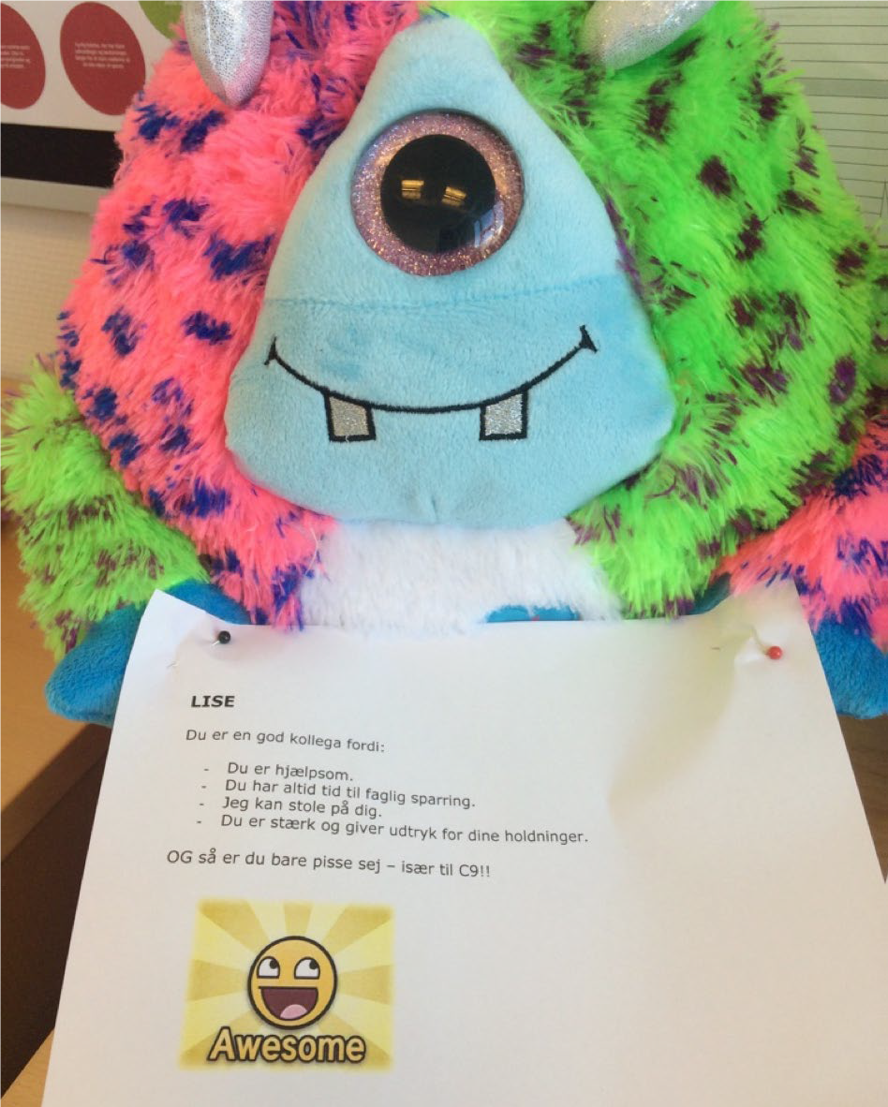

Slide 58
Hva kan DU gjøre for å skape mer arbeidsglede?
Hva kan du stoppe å gjøre, som gjør deg ulykkelig på jobben?
Notes:
Opp og stå…….

Slide 59
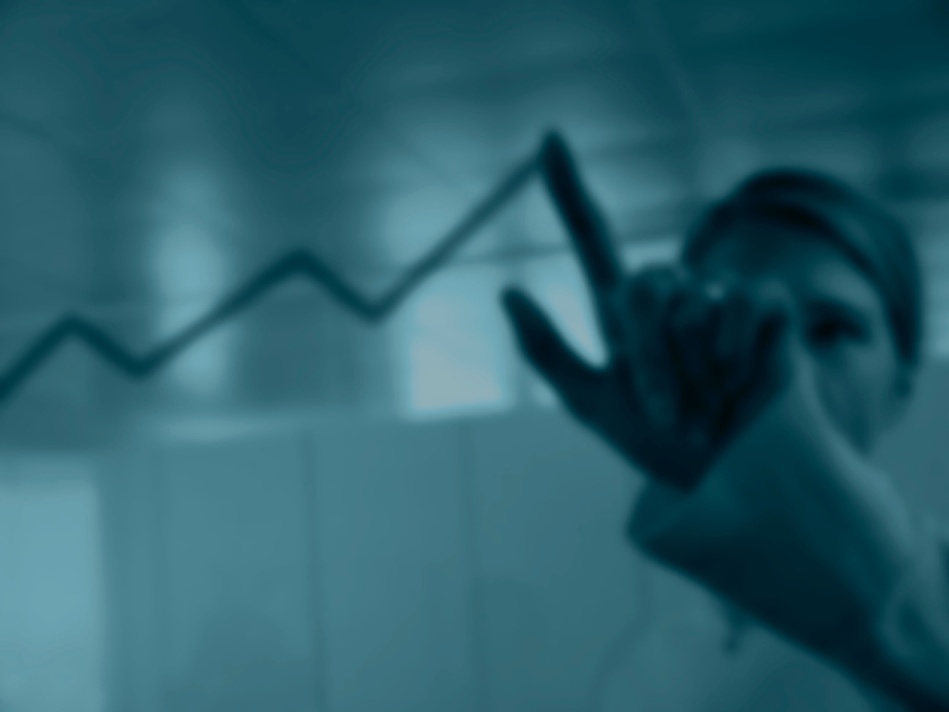
Glade arbeidsplasser klarer seg bedre

Slide 60
TAKK for meg

Slide 61
Mer informasjon
/merefremgang
Nyhetsbrev
Presentasjon
@henrikmaersk
www.merefremgang.no

